Slide 1


Akuntansi Metode Harga Pokok Pesanan
Metode Harga Pokok Pesanan

Slide 2
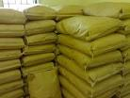
Akuntansi Biaya Bahan
METODE PERPETUAL
Persediaan BB xxxx
Kas/Utang xxxx
PEMBELIAN BAHAN BAKU
METODE PERIODIK
Pembelian BB xxxx
Kas/Utang xxxx

Slide 3
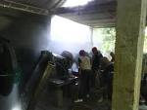
Akuntansi Biaya Bahan
METODE PERPETUAL
BDP- BBB xxxx
Persediaan BB xxxx
PEMAKAIAN BAHAN BAKU

Slide 4

  Akuntansi Biaya Tenaga Kerja
MENCATAT SELURUH PEMBEBANAN BIAYA TENAGA KERJA BAIK YG BERSIFAT LANGSUNG MAUPUN TIDAK
Gaji dan Upah xxxx
Utang Gaji dan Upah xxxx

Slide 5
  Akuntansi Biaya Tenaga Kerja
MENCATAT DISTRIBUSI BIAYA TENAGA KERJA BAIK YG BERSIFAT LANGSUNG MAUPUN TIDAK
BDP - BTKL xxxx
BOP Sesungguhnya xxxx
Biaya Adm dan Umum xxxx
Biaya Pemasaran xxxx
Gaji dan Upah xxxx

Slide 6
  Akuntansi Biaya Tenaga Kerja
MENCATAT PEMBAYARAN BIAYA TENAGA KERJA BAIK YG BERSIFAT LANGSUNG MAUPUN TIDAK
Utang Gaji dan Upah xxxx
Kas xxxx

Slide 7
Akuntansi Biaya Biaya Overhead Pabrik
MENCATAT BOP YG DI BEBANKAN
BDP – BOP xxxx
BOP Yang di bebankan xxxx
MENCATAT BOP SESUNGGUHNYA
BOP Yang di bebankan xxxx
BOP sesungguhnya

Slide 8
  Akuntansi untuk Pekerjaan Selesai dan Penjualan
MENCATAT PRODUK JADI
Persediaan Barang Jadi xxxx
BDP – BBB xxxx
BDP – BTKL xxxx
BDP – BOP xxxx

Slide 9
  Akuntansi untuk Pekerjaan Selesai dan Penjualan
METODE PERPETUAL
Piutang / Kas xxxxx
Penjualan xxxxx
H. P. Penjualan xxxxx
Persediaan Barang Jadi xxxxx
PENYERAHAN PESANAN
METODE PERIODIK
Piutang / Kas xxxxx
Penjualan xxxxx

Slide 10
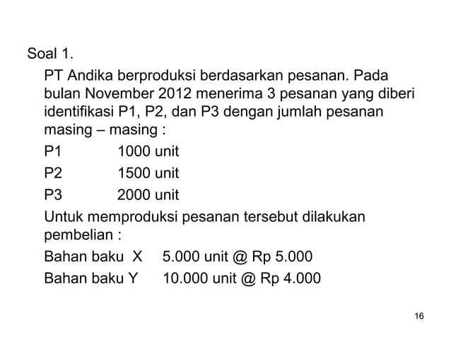

Slide 11
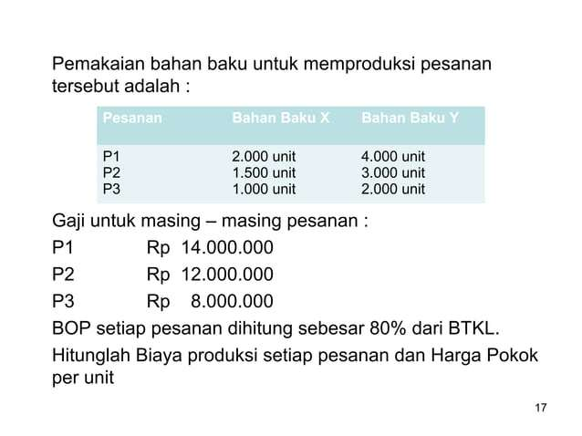

Slide 12
end

